Slide 1
HỆ NHỊ PHÂN VÀ DỮ LIỆU SỐ NGUYÊN

Slide 2
CHỦ ĐỀ 1. MÁY TÍNH VÀ XÃ HỘI TRI THỨC
BÀI 4. HỆ NHỊ PHÂN VÀ DỮ LIỆU SỐ NGUYÊN

Slide 3
Mục tiêu
1. Về kiến thức:
- Biết được hệ nhị phân và cách biểu diễn số nguyên trong máy tính.
- Giải thích được ứng dụng của hệ nhị phân để tính toán trong máy tính.
2. Về năng lực:
- Chuyển đổi được số từ hệ thập phân sang hệ nhị phân.
- Thực hiện các phép tính cộng và nhân trong hệ nhị phân.
3. Về phẩm chất:
- Nâng cao khả năng tự học và ý thức học tập.
- Tự giải quyết vấn đề có sáng tạo.

Slide 4


Slide 5
Số trong hệ thập phân đều có thể phân tích thành tổng các lũy thừa của 10
263 = 2 x 10² + 6 x 10¹ + 3 x 10⁰
- 513 = 5 x 10² + 1 x 10¹ + 3 x 10⁰

Slide 6
Số trong hệ nhị phân đều có thể phân tích thành tổng các lũy thừa của 2
5 = 1 x 2² + 0 x 2¹ + 1 x 2⁰
13 = 1 x 2³ + 1 x 2² + 0 x 2¹ + 1 x 2⁰

Slide 7
Ứng dụng hệ nhị phân trong Tin học
có ích khi sử dụng máy tính để lưu trữ.
để tính toán trong máy tính

Slide 8
1. Hệ đếm nhị phân và biểu diễn số nguyên
a) Hệ nhị phân
- Số 19 có thể biểu diễn thành tổng các lũy thừa của 2
19 = 2⁴ + 2¹ + 2⁰
= 1 x 2⁴ + 0 x 2³ + 0 x 2² + 1 x 2¹ + 1 x 2⁰
→ Số 19 biểu diễn trong hệ nhị phân là: 10011

Slide 9
a) Hệ nhị phân
- Hệ đếm cơ số 2 (hệ nhị phân) có các đặc điểm sau:
+ Chỉ dùng hai chữ số là 0 và 1, các chữ số 0 và 1 gọi là các chữ số nhị phân.
+ Mỗi số có thể biểu diễn bởi một dãy các chữ số nhị phân.
+ Trong biểu diễn số nhị phân, một chữ số ở một hàng sẽ có giá trị gấp 2 lần chính chữ số đó ở hàng liền kề bên phải. Vì vậy chữ số 1 ở vị trí thứ k từ phải sang trái sẽ mang giá trị 2^{k-1} .
- Chú ý: Khi cần phân biệt số trong hệ đếm nào người ta viết cơ số làm chỉ số dưới (VD: 19₁₀ hay 10011₂)

Slide 10
b) Đổi biểu diễn số nguyên dương từ hệ thập phân sang hệ nhị phân
- Số tự nhiên N trong hệ thập phân chuyển sang số nhị phân có dạng
d_{k}d_{k-1}…d₁d₀ được biểu diễn dưới dạng tổng lũy thừa của 2:
N= d_{k} x 2^{k} + d_{k-1} x 2^{k-1} +….+d₁ x 2 + d₀
Nhận xét:
+ Các số d có giá trị bằng 0 hoặc 1.
+ d₀ là phần dư của N cho 2 với thương:
N₁= d_{k}* 2^{k-1} + d_{k-1} *2^{k-2} +...+d₂*2 + d₁
Vậy d_{k} ,d_{k-1} ,d_{k-2} ,…,d₁ bằng cách chia đôi liên tiếp và lấy phần dư.

Slide 11
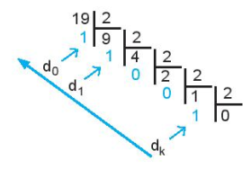
b) Đổi biểu diễn số nguyên dương từ hệ thập phân sang hệ nhị phân
Cách thực hiện: Chuyển từ hệ thập phân sang hệ nhị phân: Chia liên tiếp số đó cho 2 để tìm số dư đến khi kết quả thương của phép chia bằng 0 thì dừng lại. Sau đó viết các số dư theo chiều từ dưới lên
→ 19₁₀ = 10011₂

Slide 12
b) Đổi biểu diễn số nguyên dương từ hệ thập phân sang hệ nhị phân
Chuyển từ hệ nhị phân sang hệ thập phân thực chất chỉ là việc tính tổng
d_{k} x 2^{k} + d_{k-1} x 2^{k-1} +….+d₁ x 2 + d₀
Ví dụ:
1101₂= 1 x 2³ + 1 x 2² + 0 x 2¹ + 1 x 2⁰ = 13₁₀

Slide 13
c) Biểu diễn số nguyên trong máy tính
* Biểu diễn số nguyên trong máy tính: - Khi được đưa vào bộ nhớ, tùy theo số nhỏ hay lớn mà có thể phải dùng 1 byte hay nhiều byte.
- Bit trái nhất để biểu hiện dấu , dấu dương thể hiện bởi bit 0, dấu âm thể hiện bởi bit 1.
- Biểu diễn số nguyên dương: được thực hiện bằng cách đổi biểu diễn số sang dạng nhị phân rồi đưa vào bộ nhớ máy tính.
- Số nguyên có dấu có nhiều cách biểu diễn khác nhau: mã thuận, mã bù 1 (mã đảo), mã bù 2.
Ví dụ:
- Số 19 biểu diễn trong máy tính 00010011
- Số -19 biểu diễn trong máy tính
Mã thuận: 10010011
Mã bù 1: 11101100
Mã bù 2: 11101101

Slide 14
HỘP KIẾN THỨC
+ Hệ nhị phân chỉ dùng hai chữ số 0 và 1. Mọi số đều có thể biểu diễn dưới dạng nhị phân. Nhờ vậy, có thể biểu diễn được số trong máy tính điện tử
+ Biểu diễn số nguyên dương trong máy tính được thực hiện một cách tự nhiên bằng cách đổi biểu diễn số sang hệ nhị phân rồi đưa vào bộ nhớ máy tính. Đối với các số nguyên có dấu, có nhiều kiểu biểu diễn khác nhau.

Slide 15
2. Các phép tính số học trong hệ nhị phân.
a) Bảng cộng và nhân trong hệ nhị phân
x | y | x + y | x × y
0 | 0 | 0 | 0
0 | 1 | 1 | 0
1 | 0 | 1 | 0
1 | 1 | 10 | 1
Bảng 4.1 SGK trang 22. Bảng cộng và nhân trong hệ nhị phân

Slide 16
b) Cộng hai số nhị phân:
- Cộng 2 số nhị phân thực hiện từ phải sang trái tuân theo bảng trên.
Chú ý:
- bit 1+ bit 1 = 10 thì ghi 0 ở hàng tương ứng và nhớ 1 sang hàng bên trái.
- nếu kết quả là 11 khi đó chúng ta ghi 1 ở hàng tương ứng dưới tổng và nhớ 1 sang hàng tiếp theo bên trái

Slide 17
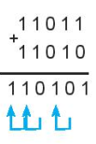
b) Cộng hai số nhị phân:
VD1: 11011 + 11010 = 110101
VD2: 101101 + 11001 = 1000110
(Tương ứng 45 + 25 = 70)

Slide 18
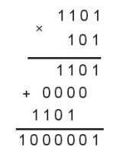
c) Nhân hai số nhị phân
- Thực hiện tương tự như trong hệ thập phân.
VD1: 1101 x 101 = 1000001
VD2: 100111 x 1011 = 110101101
(Tương ứng 39 x 11 = 429)

Slide 19
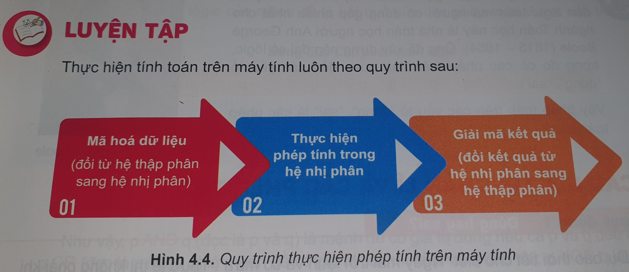
Thực hiện phép tính cộng, nhân theo quy trình thực hiện phép tính trên máy tính.

Slide 20
Theo quy trình thực hiện phép tính trên máy tính.
125 + 17 → 1111101 + 10001 = 10001110 → 142
15 x 6 → 1111 x 110 = 1011010 → 90
250 + 175 → 11111010 + 10101111 = 110101001 → 425
11 x 9 → 1011 x 1001 = 1100011 → 99
75 + 112 → 1001011 + 1110000 = 10111011 → 187
125 x 4 → 1111101 x 100 = 111110100 → 500

Slide 21
Vận dụng (Bài tập về nhà)
- Em hãy tìm hiểu trên Internet hoặc các tài liệu khác cách đổi phần thập phân của 1 số trong hệ thập phân sang hệ đếm nhị phân. Ví dụ đổi số 0,72
- Em hãy tìm hiểu về mã bù 2: Cách lập và dùng để làm gì?

